Slide 1
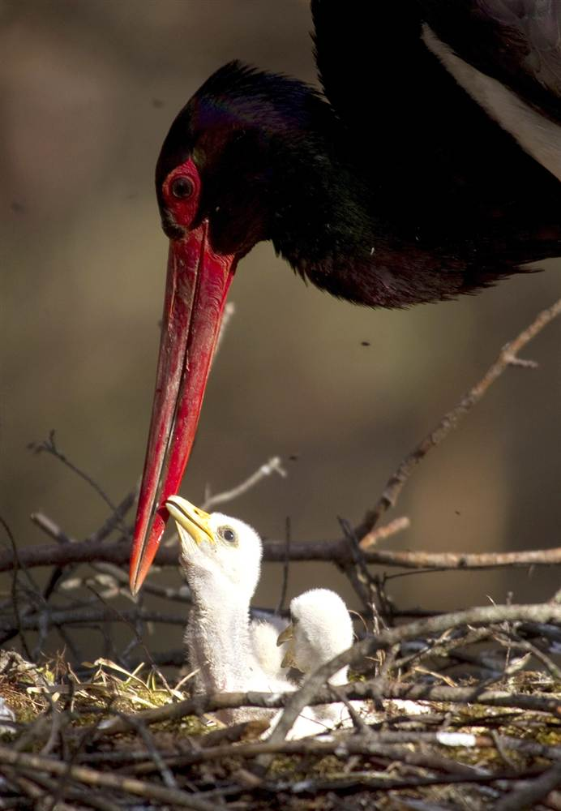
Спасти черного аиста
МАОУ “Средняя общеобразовательная школа № 3”
Технология поиска и принятия решений
Белова Н.А., учитель английского языка Каримова И.М., учитель английского языка, Ложкина Л.В., учитель информатики

Slide 2
ПРОБЛЕМА
ЧЕЛЛЕНДЖ
ПРОБЛЕМНЫЙ ВОПРОС

Slide 3
Пример эффективного решения
экологической проблемы
Намибия (Африка)

Slide 4
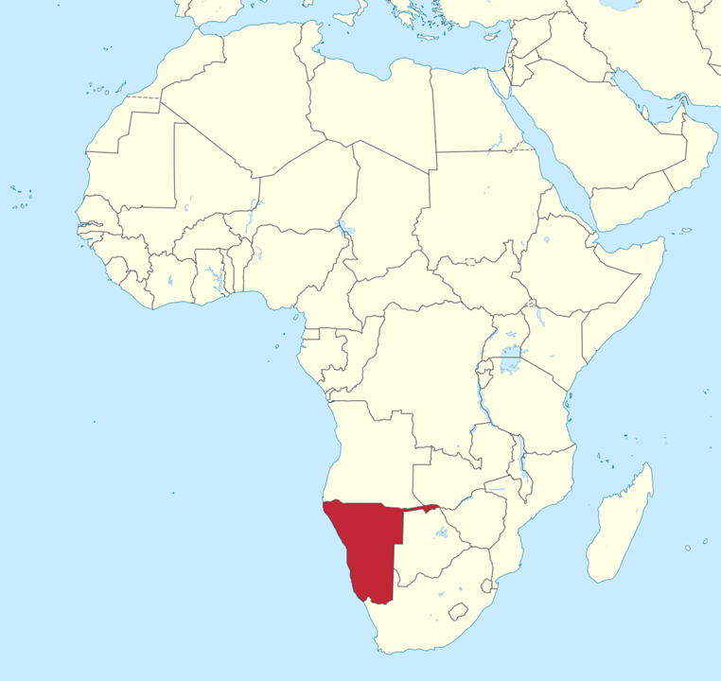

Slide 5
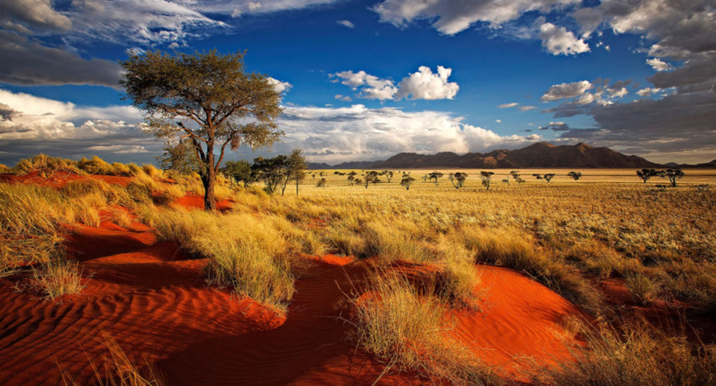
Удивительная природа

Slide 6
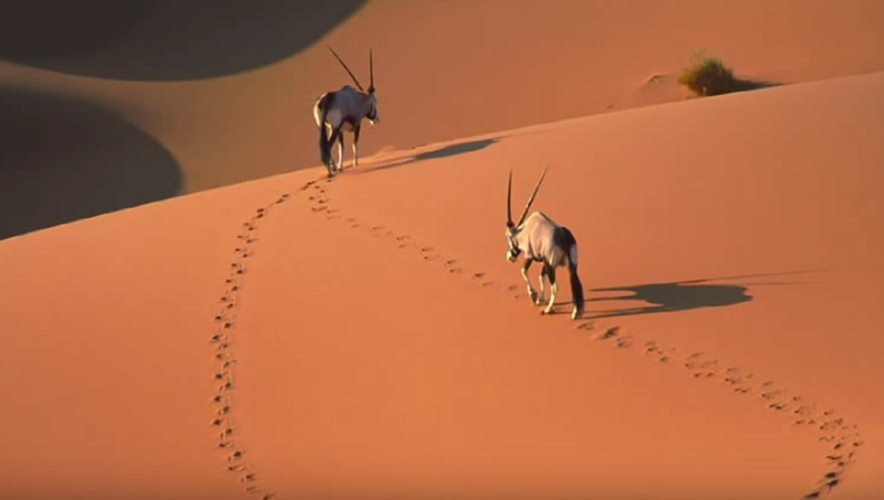
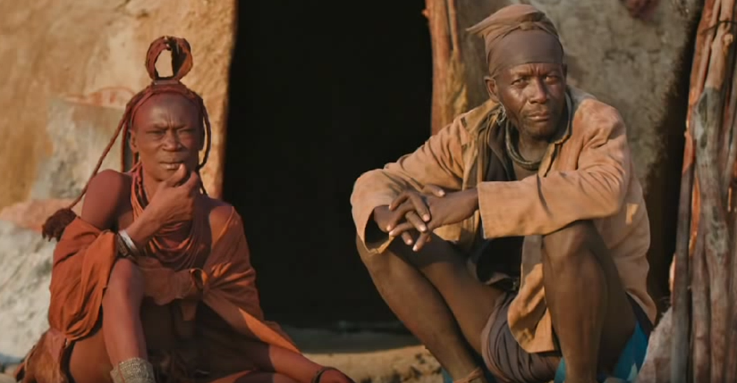

Slide 7
Расовая дискриминация

Slide 8
война

Slide 10
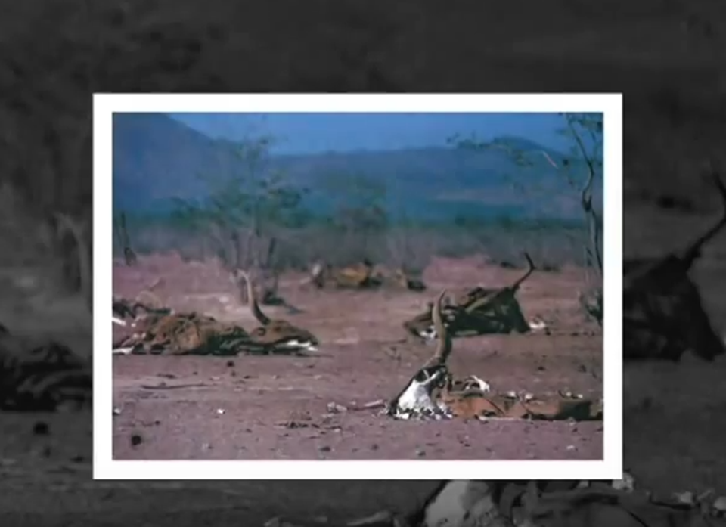
засуха

Slide 11
Дикая природа исчезала, браконьерство резко возрастало

Slide 12
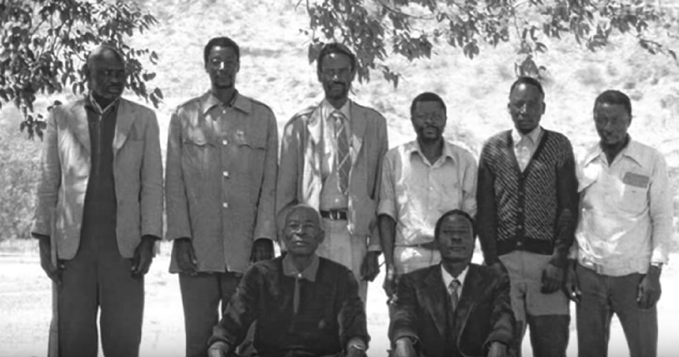

Slide 13
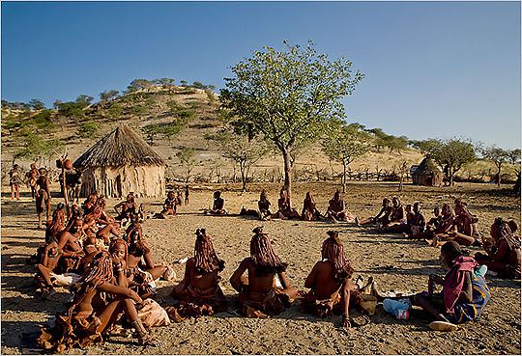

Slide 14
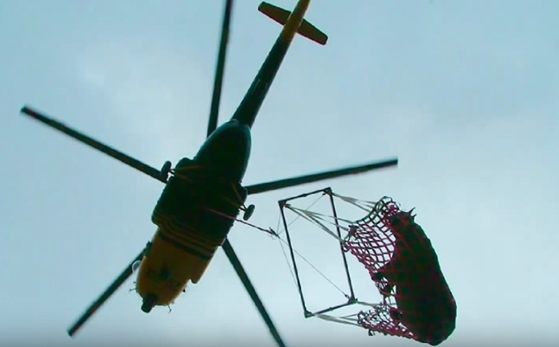
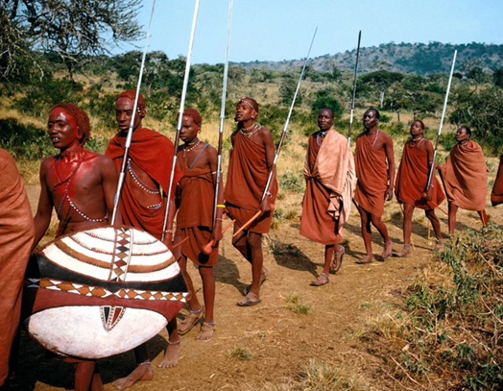
традиции
Новые технологии

Slide 15
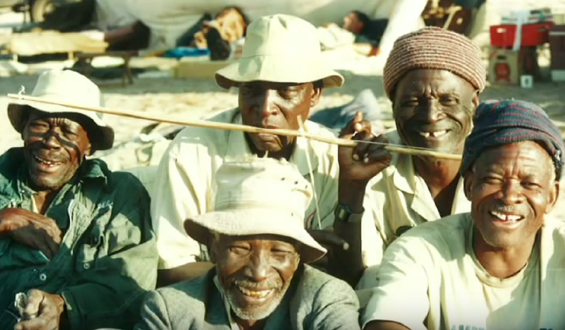
Внимание к проблемам местного населения
Поймать браконьеров и остановить браконьерство – не одно и то же

Slide 16
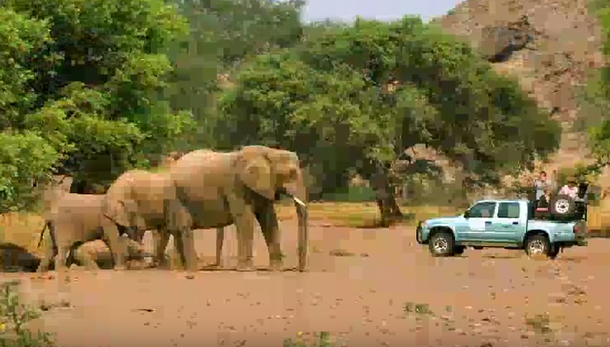
Поддержка мирового бизнес-сообщества

Slide 17
Результаты?

Slide 23
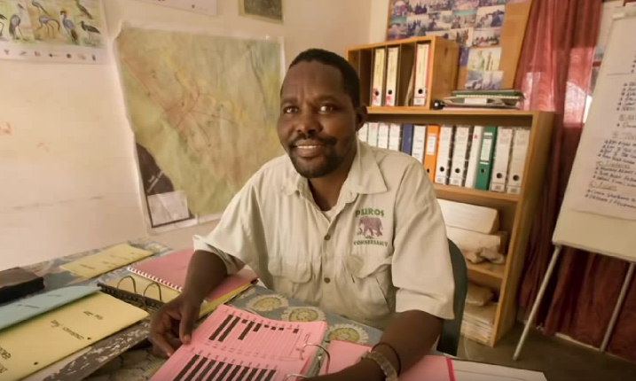

Slide 24
Этапы решения проблемы
Понимание. Изучить проблему и сформулировать ее.
Сбор информации по проблеме.
Изучить ситуацию, в которой возникла проблема, определить ее возможные причины.
Поиск возможных решений / возможных альтернатив.
Оценка предложенных вариантов решения.
Разработка плана по реализации решения на практике.
Реализация решения.
Проверка: решена ли проблема? Оценка результатов.

Slide 25
Этап 1
Узнаем о проблеме,
Формулируем / уточняем её

Slide 26
Этап 2
Сбор информации по проблеме

Slide 27
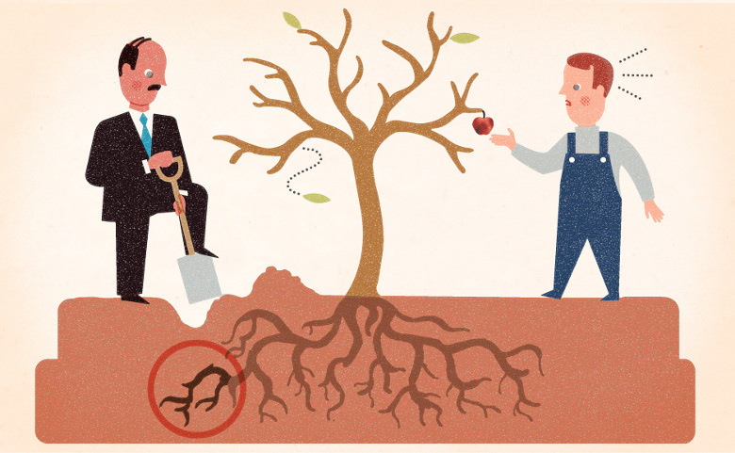
Этап 3
Определение возможных причин возникновения проблемы

Slide 28
Этап 4
Поиск возможных решений/ поиск альтернатив

Slide 29
Брейншторминг

Slide 30
Инверсия, или взгляд на проблему с другой стороны

Slide 31
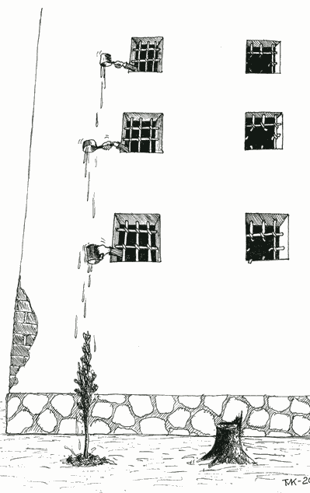
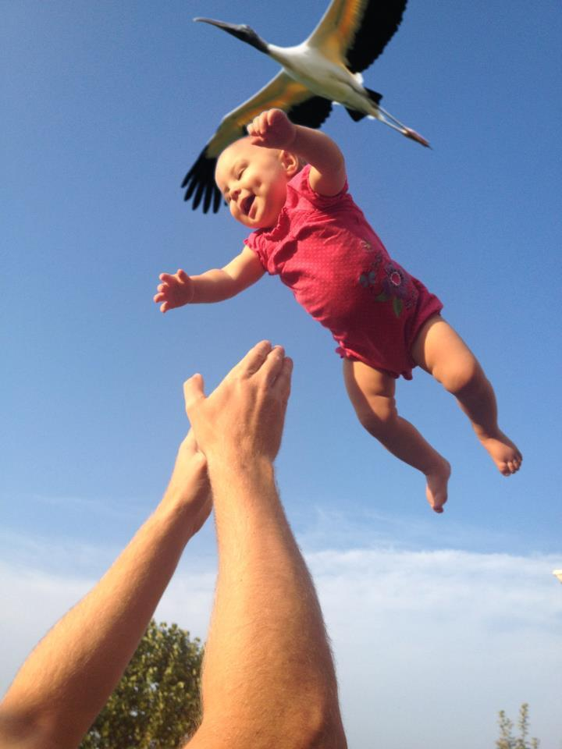
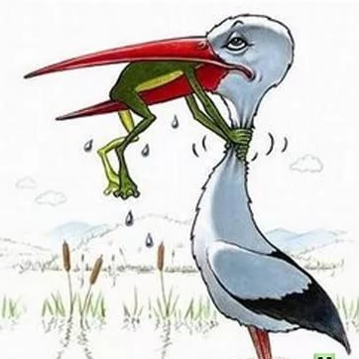
Карикатура

Slide 32
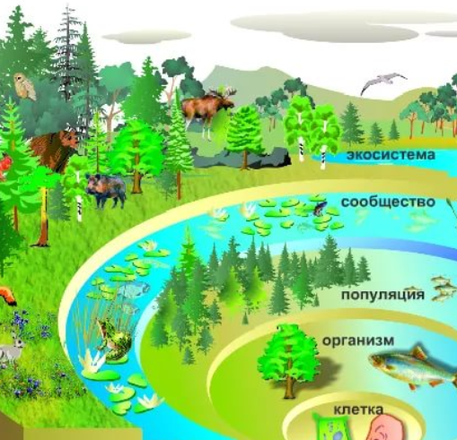
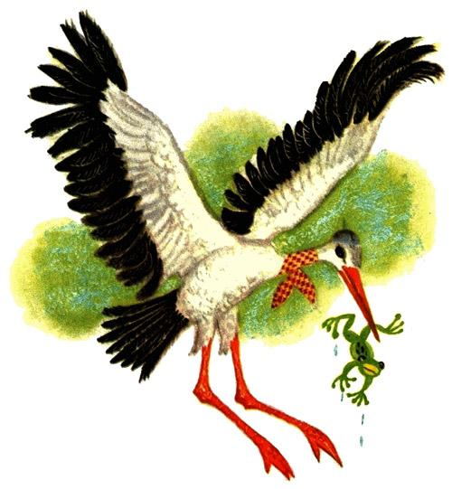
Определение функций и роли объекта

Slide 33
Поиск аналогий: поиск примеров решения аналогичной проблемы, изучение опыта других стран, групп, организаций

Slide 34
Метод вопросов “Почему?”

Slide 35
Переформулирование проблемы
В Пермском крае исчезают черные аисты.
В Пермском крае не размножаются черные аисты.

Slide 36
Этап 5
Оценка предложенных решений

Slide 37
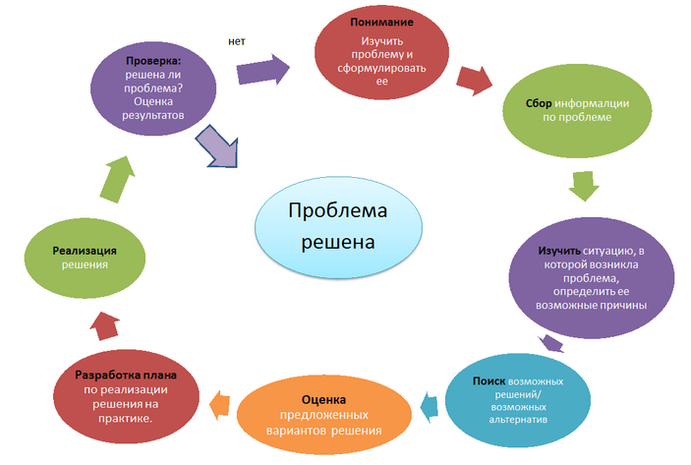

Slide 38
Спасибо за внимание!

Slide 39
Источники:
Когда браконьеры становятся защитниками природы (видео) https://youtu.be/hoF4FHCbHwU
В пермском крае полностью исчез один вид птиц (статья) http://www.perm.aif.ru/society/v_permskom_krae_polnostyu_ischez_odin_vid_ptic
«Необходимо сберечь леса Пермского края для будущих поколений» (статья) https://www.kommersant.ru/doc/3108411

